Slide 1


UBND QUẬN LONG BIÊN
TRƯỜNG MẦM NON LONG BIÊN
LĨNH VỰC PHÁT TRIỂN NGÔN NGỮ
HOẠT ĐỘNG: LÀM QUEN VĂN HỌC
ĐỀ TÀI: THƠ “MẸ VÀ CÔ”.
ĐỐI TƯỢNG: MGB
THỜI GIAN : 20 -25 PHÚT
NGƯỜI DẠY: ĐÀO HỒNG HOA

Slide 2

Hát bài hát: Cô và mẹ

Slide 3


Slide 4
Cô đọc thơ

Slide 5
Cô đọc lần 1: Không tranh

Slide 6
Cô đọc lần 2: Tranh minh họa

Slide 7

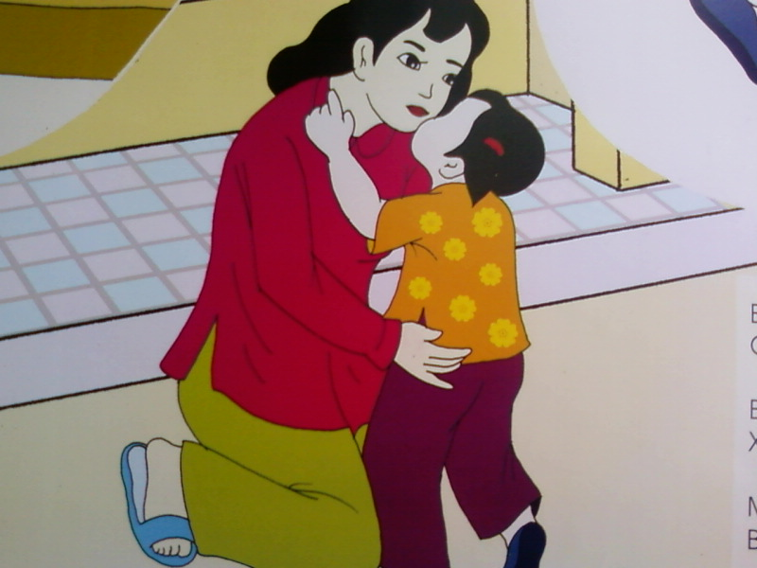
Buổi sáng bé chào mẹ

Slide 8
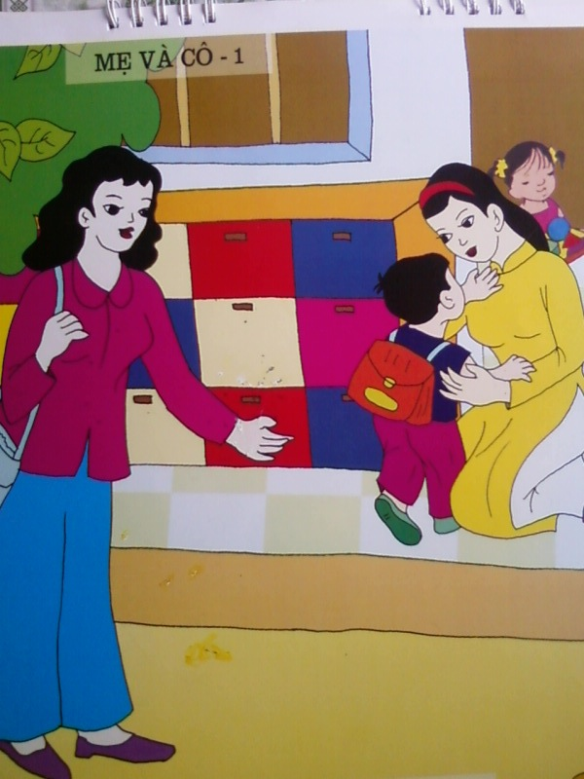
Chạy tới ôm cổ cô

Slide 9
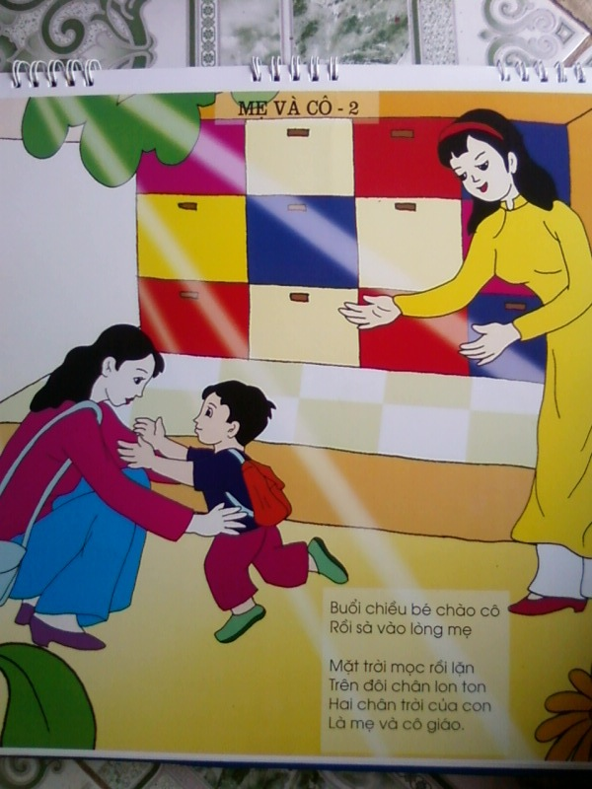
Buổi chiều bé chào cô
Rồi sà vào lòng mẹ

Slide 10

Mặt trời mọc rồi lặn
Trên đôi chân lon ton

Slide 11
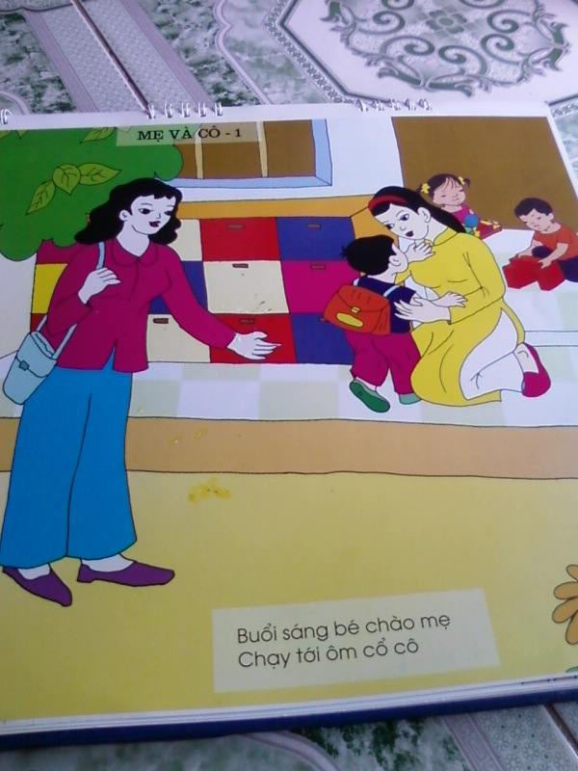
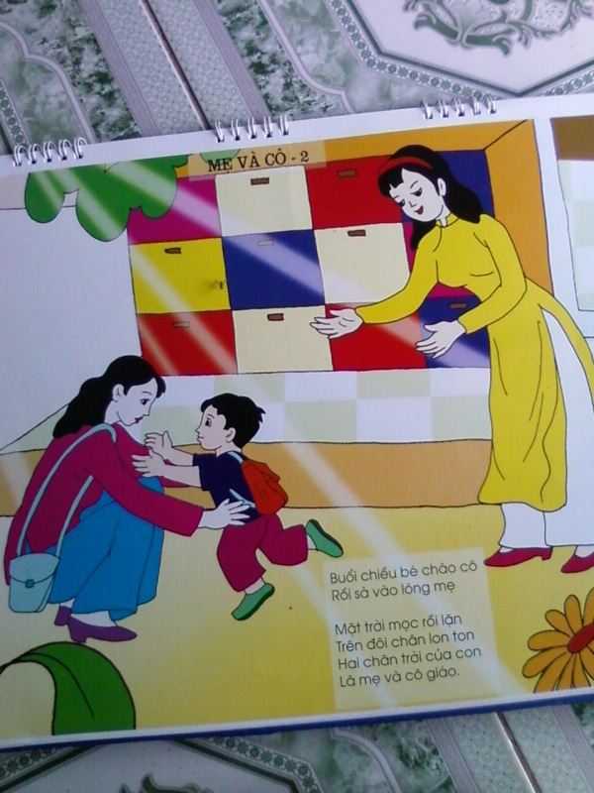

Hai chân trời của con
Là mẹ và cô giáo

Slide 12



Câu hỏi đàm thoại

Slide 13

Các con vừa
nghe cô đọc
bài thơ gì ?
cô
mẹ

Slide 14
.
bài thơ nói về những ai?
mẹ em bé và cô giáo

Slide 15
.
khi bé đến lớp bé nói gì với mẹ?
bé chào mẹ

Slide 16
.
khi gặp cô bé đã làm gì?
chạy tới ôm cổ cô

Slide 17
buổi chiều mẹ đến đón bé đã làm gì?
sà vào lòng mẹ

Slide 18
buổi chiều mẹ đến đón bé đã làm gì?
sà vào lòng mẹ

Slide 19
VẬY HAI CHÂN TRỜI CỦA BÉ LÀ AI?

Slide 20
BÉ ĐỌC THƠ

Slide 21
CÔ VÀ BÉ CÙNG NGHE LẠI BÀI THƠ

Slide 22
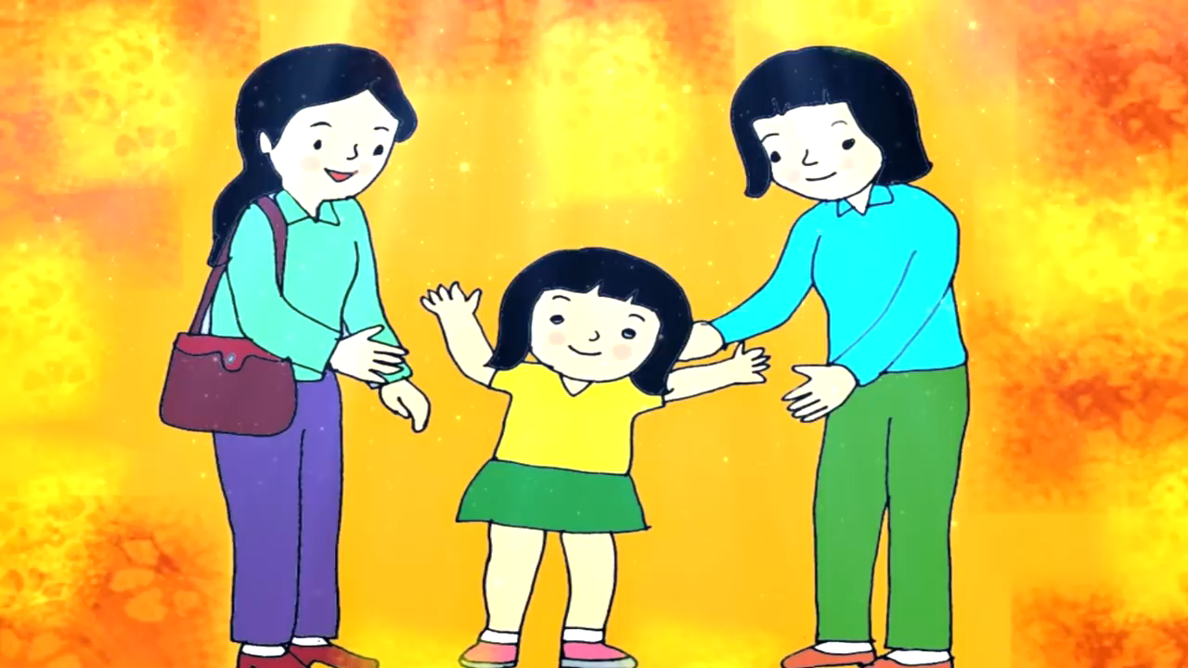
CÔ VÀ BÉ CÙNG NGHE LẠI BÀI THƠ

